Slide 1
Χημεία Υδατικών Διαλυμάτων 1
Καθ. Πάνιας Δημήτριος

Slide 2
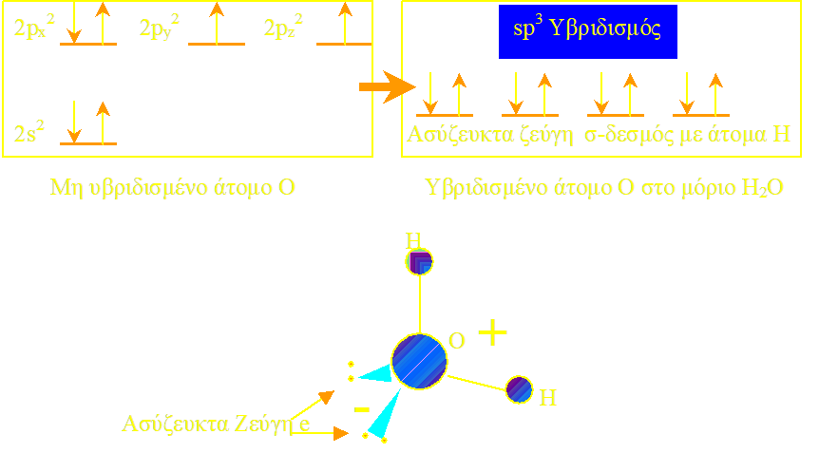
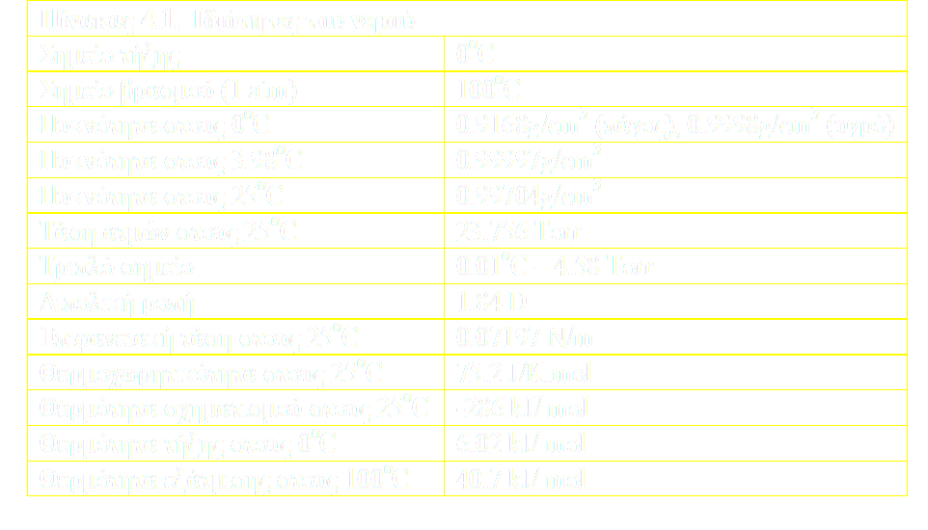
Ιδιότητες Νερού
Οι μοναδικές ιδιότητες του νερού οφείλονται κυρίως
στη μοριακή δομή του
και στις διαμοριακές δυνάμεις
που αναπτύσσονται εξαιτίας της
Πολικό Μόριο - Δεσμοί Υδρογόνου - Ημιπολικοί δεσμοί

Slide 3
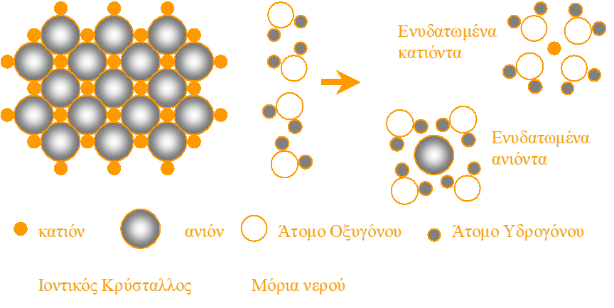
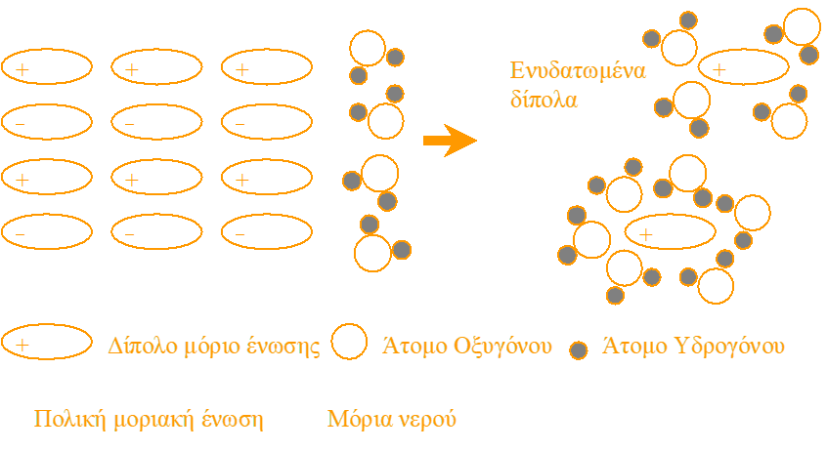
Το Νερό ως Διαλύτης
Μηχανισμός διάλυσης δύο σταδίων
Σπάσιμο δομής διαλυμένης ουσίας (Καταστροφή χημικών δεσμών)
Ενυδάτωση δομικών μονάδων διαλυμένης ουσίας (Δημιουργία χημικών δεσμών)

Slide 4
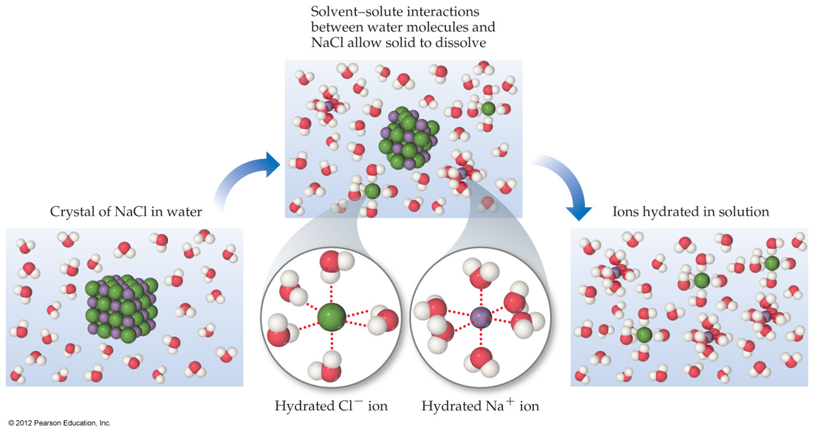
Το Νερό ως Διαλύτης
Καθώς σχηματίζεται το διάλυμα, τα μόρια του διαλύτη (H₂O) διαχωρίζουν τα ιόντα ή μόρια της διαλυμένης ουσίας μεταξύ τους και τα περιβάλλουν. Η διαδικασία αυτή ονομάζεται ενυδάτωση
(ΕΞΩΘΕΡΜΟ ΦΑΙΝΟΜΕΝΟ)
Οι αλληλεπιδράσεις μεταξύ των μορίων / ιόντων της διαλυμένης ουσίας και των μορίων του διαλύτη πρέπει να είναι αρκετά ισχυρές έτσι ώστε να ανταγωνίζονται τις δυνάμεις που αναπτύσσονται μεταξύ των δομικών μονάδων της διαλυμένης ουσίας και αυτών μεταξύ των μορίων του διαλύτη
(ΕΝΔΟΘΕΡΜΟ ΦΑΙΝΟΜΕΝΟ)

Slide 5
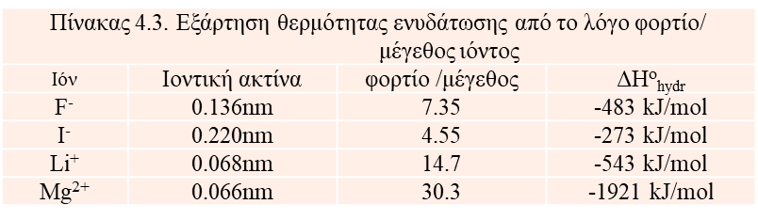
Το Νερό ως Διαλύτης
Το ποσό της θερμότητας που ελευθερώνεται κατά την ενυδάτωση των ιόντων ή μορίων ονομάζεται θερμότητα ενυδάτωσης (ΔΗ^{ο}_{hydr})
Το ποσό της θερμότητας που ελευθερώνεται ή απαιτείται για την διάλυση μιας ένωσης ονομάζεται θερμότητα διάλυσης και εκφράζει τη μεταβολή ενθαλπίας κατά τη διάλυση ενός γραμμομορίου της ένωσης σε συγκεκριμένη ποσότητα νερού
KCl/H₂O →Ενδόθερμη Διεργασία
CaCl₂/H₂O →Εξώθερμη Διεργασία
H₂SO₄/H₂O →Εξώθερμη Διεργασία

Slide 6
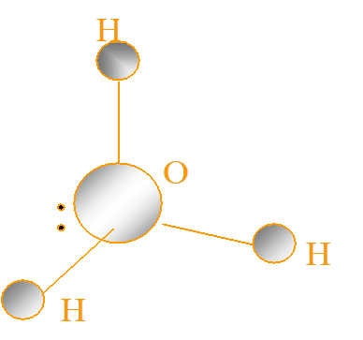
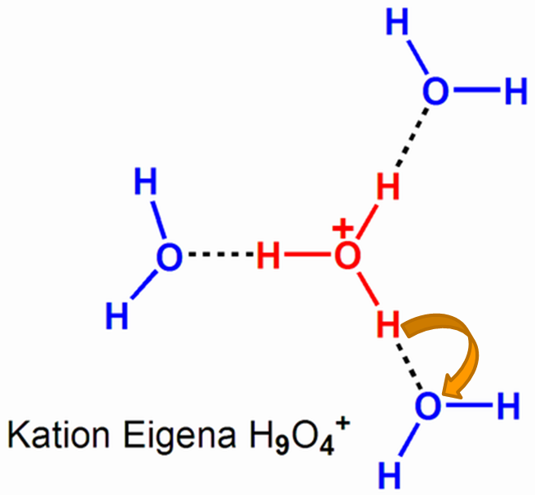
Ιονισμός Νερού
Υδροξώνιο


Στο καθαρό χημικά νερό και στους 25^{ο}C, μόνο το 1.8x10⁻⁷% των μορίων του νερού υφίσταται ιονισμό
ΑΓΩΓΙΜΟΤΗΤΑ ΣΤΟ ΝΕΡΟ
Μεταφορά πρωτονίου μέσω άλματος

Slide 7
Οξέα-Βάσεις (Θεωρία Arrhenius)
Οξύ κατά Arrhenius είναι κάθε ουσία που περιέχει υδρογόνο και ελευθερώνει ιόντα υδρογόνου σε υδατικά διαλύματα.
H₂O
HCl(g) → H⁺(aq) + Cl⁻(aq)
Βάση κατά Arrhenius είναι κάθε ουσία που περιέχει ιόντα υδροξυλίου και όταν διαλύεται στο νερό διίσταται πλήρως προς αυτά
H₂O
NaOH(s) → Na⁺(aq) + OH⁻(aq)

Slide 8
Οξέα-Βάσεις (Θεωρία BRÖNSTED-LOWRY)
Οξύ κατά Bronsted-Lowry είναι κάθε ουσία που δρα σαν δότης πρωτονίων σε υδατικά διαλύματα
HCl(aq) + H₂O(aq) → H₃O⁺(aq) + Cl⁻(aq)
Oξύ βάση συζυγές οξύ συζυγής βάση
Βάση κατά Bronsted-Lowry είναι κάθε ουσία που δρα σαν δέκτης πρωτονίων σε υδατικά διαλύματα
ΝΗ₃(aq) + H₂O(aq) → ΝΗ₄⁺(aq) + ΟΗ⁻(aq)
βάση οξύ συζυγές οξύ συζυγής βάση

Slide 9
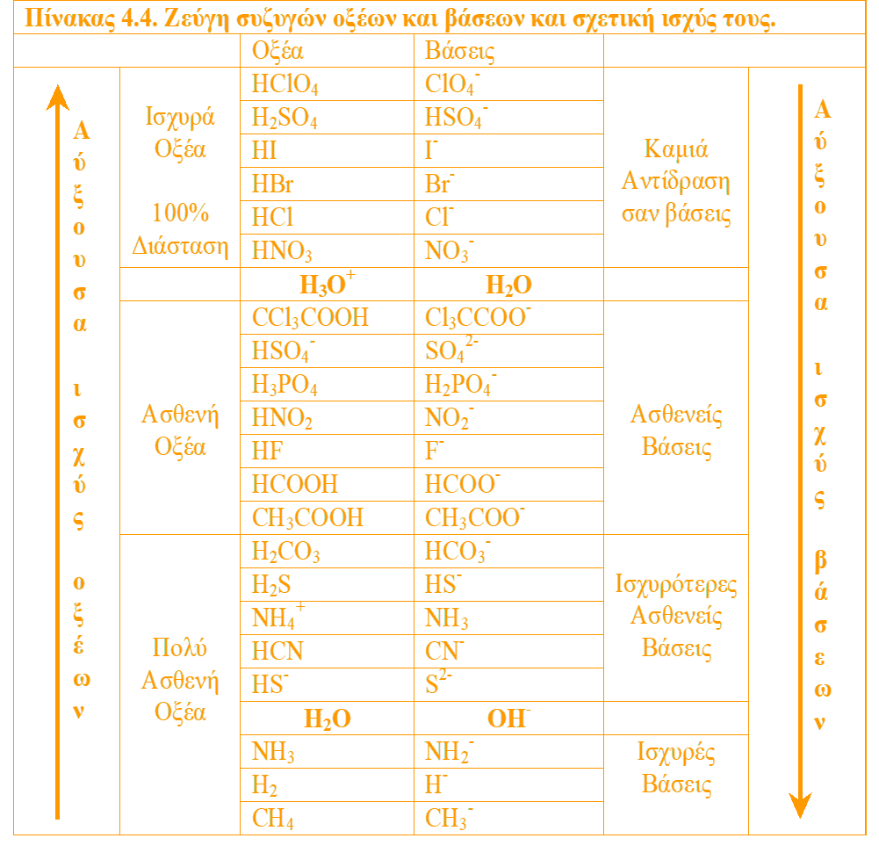
Οξέα-Βάσεις (Θεωρία BRÖNSTED-LOWRY)
Σε όλες τις αντιδράσεις οξέος-βάσης κατά Brönsted-Lowry συμμετέχουν δύο ζευγάρια οξέος-βάσης. Tο οξύ₁ δίνει ένα πρωτόνιο παράγοντας την συζυγή του βάση₁, και η βάση₂ παίρνει το πρωτόνιο παράγοντας το συζυγές της οξύ₂
Οξύ1 + βάση2 βάση1 + οξύ2
HCl + H₂O Cl⁻ + H₃O⁺
Γενικά οι αντιδράσεις οξέος-βάσης κατά Brønsted-Lowry είναι το αποτέλεσμα των ανταγωνιστικών δράσεων των δύο βάσεων ( Βάση2 και Βάση1) για ένα πρωτόνιο. Εάν η αντίδραση αυτή θα οδηγηθεί σε πλήρη ολοκλήρωση ή θα φθάσει σε χημική ισορροπία εξαρτάται από την σχετική ισχύ των δύο βάσεων

Slide 10
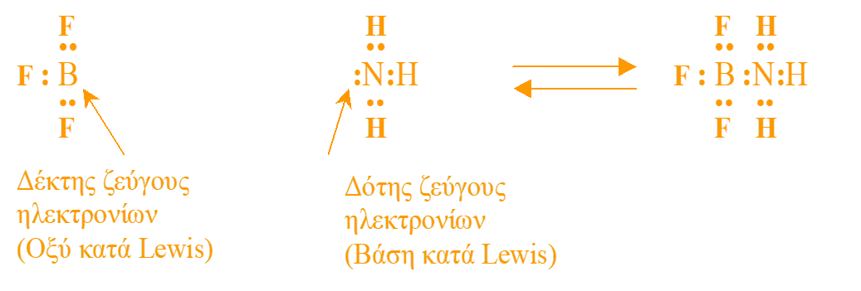
Οξέα-Βάσεις (Θεωρία Lewis)
Οξύ κατά Lewis είναι κάθε μόριο ή ιόν που μπορεί να δεχθεί ένα ή και περισσότερα ζεύγη ηλεκτρονίων
Βάση κατά Lewis είναι κάθε μόριο ή ιόν που μπορεί να δώσει ένα ή και περισσότερα ζεύγη ηλεκτρονίων
Το ζεύγος ηλεκτρονίων που προσφέρει η βάση στο οξύ δεν μεταφέρεται από το ένα σώμα στο άλλο αλλά μοιράζεται ως κοινό ζεύγος ηλεκτρονίων μεταξύ οξέος και βάσης.
Συνεπώς,
κάθε αντίδραση οξέος-βάσεως κατά Lewis δεν είναι τίποτα άλλο παρά η παροχή ζεύγους ηλεκτρονίων από ένα άτομο προς σχηματισμό ημιπολικού δεσμού με ένα άλλο άτομο

Slide 11


Αντιδράσεις σε Υδατικά Διαλύματα
1. Αυτοδιάσταση νερού

Η αντίδραση αυτοδιάστασης είναι μια χαρακτηριστική αντίδραση στην οποία μπορεί να συμμετέχουν μόνο χημικές ουσίες με επαμφοτερίζουσα συμπεριφορά, δηλαδή ουσίες που δύνανται να δρουν σαν δότες και δέκτες πρωτονίων ταυτόχρονα. Ο ιονισμός του νερού είναι τόσο πολύ μικρός έτσι ώστε μέσα σε ένα λίτρο νερού να υπάρχουν ένα ιόν υδροξωνίου και ένα ιόν υδροξυλίου για κάθε 555 εκατομμύρια μόρια νερού.
ΣΥΓΚΕΝΤΡΩΣΗ ΧΗΜΙΚΩΝ ΟΥΣΙΩΝ
Η συνύπαρξη άλλων μορίων ή ιόντων μέσα στο νερό ποσοτικοποιείται με την έννοια της συγκέντρωσης που εκφράζει την ποσότητα των διαλυμένων ειδών (μορίων ή ιόντων) σε συγκεκριμένη ποσότητα νερού. Στην υδατική χημεία είναι συνηθισμένο να εκφράζεται η συγκέντρωση μιας ουσίας σε μονάδες “μοριακότητας κατά όγκο”-”Molarity” ή “μοριακότητας κατά βάρος”-”Molality”.
Η μοριακότητα κατά όγκο (Μ) εκφράζει τη ποσότητα της διαλυμένης ουσίας σε γραμμομόρια (mol) ανά λίτρο διαλύματος.
Η μοριακότητα κατά βάρος (m) εκφράζει τη ποσότητα της διαλυμένης ουσίας σε γραμμομόρια (mol) ανά 1000g νερού.

Slide 12



Αντιδράσεις σε Υδατικά Διαλύματα
- Γινόμενο Ιόντων νερού

Το γινόμενο ιόντων νερού Κ_{w} εξαρτάται από τα καταστατικά θερμοδυναμικά μεγέθη
- θερμοκρασία και
- πίεση
Στους 25^{ο}C

Slide 13
Αντιδράσεις σε Υδατικά Διαλύματα
- Δυναμικό Υδρογόνου
Το δυναμικό υδρογόνου pH αποτελεί μέτρο της οξύτητας ή αλκαλικότητας των υδατικών διαλυμάτων
pH = -log[H⁺]
Στο χημικώς καθαρό νερό που αποτελεί ένα χημικώς ουδέτερο μέσο, η συγκέντρωση υδρογονοϊόντων είναι 1.00×10⁻⁷ Μ στους 25^{ο}C. Συνεπώς, ένα υδάτινο περιβάλλον εμφανίζει ουδέτερη συμπεριφορά όταν:
pH = -log[1.00×10⁻⁷] = -(-7) = 7 Ουδέτερο διάλυμα
Ενώ όταν:
pH = -log[H⁺] < -log[1.00×10⁻⁷] = -(-7) = 7 Όξινο διάλυμα
pH = -log[H⁺] > -log[1.00×10⁻⁷] = -(-7) = 7 Βασικό διάλυμα

Slide 14
Αντιδράσεις σε Υδατικά Διαλύματα
- Ιονισμός ασθενών οξέων-βάσεων
HA_{(aq)} = H⁺_{(aq)} + A⁻_{(aq)}
Βαθμός Ιονισμού
B_{(aq)} + H₂O_{(l)}= BH⁺_{(aq)} + OH⁻_{(aq)}
ΣΧΕΣΗ Κ_{a} και K_{b} συζυγών ηλεκτρολυτών
HA_{(aq)} = H⁺_{(aq)} + A⁻_{(aq)}
A⁻_{(aq)} + H₂O_{(l)}= HA _{(aq)} + OH⁻_{(aq)}

Slide 15
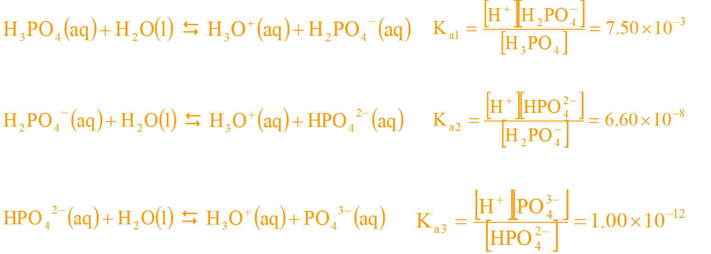
Αντιδράσεις σε Υδατικά Διαλύματα
- Ιονισμός πολυπρωτικών οξέων
πάντα ισχύει ότι Κ_{a1} > Κ_{a2} > Κ_{a3}

Slide 16
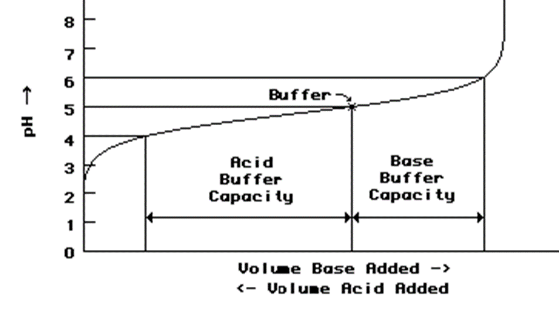
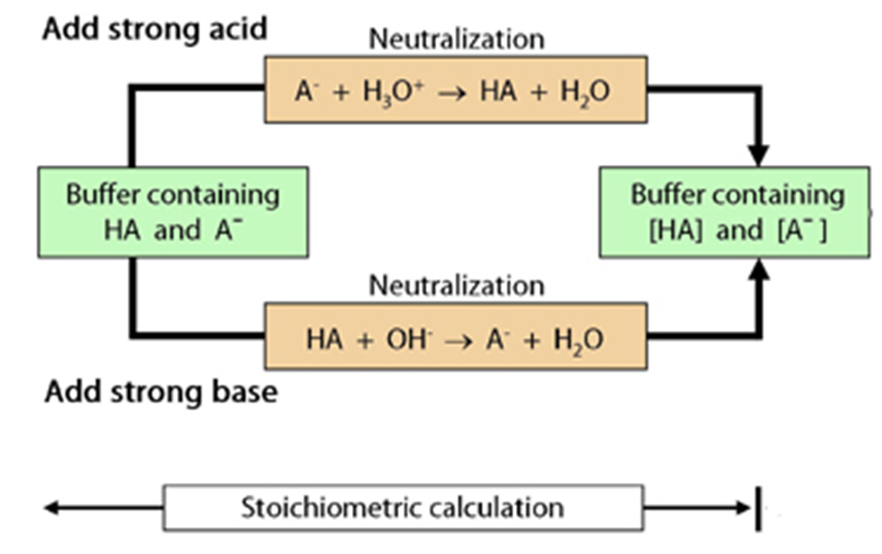
Αντιδράσεις σε Υδατικά Διαλύματα
- Ρυθμιστικά Διαλύματα
Ρυθμιστικό διάλυμα είναι κάθε διάλυμα που αντιστέκεται στις μεταβολές του pH όταν μικρές ποσότητες οξέος ή βάσης προστίθενται σε αυτό ή όταν αυτό αραιώνεται
Κάθε υδατικό διάλυμα ασθενούς οξέος και της συζυγούς του βάσης ή ασθενούς βάσης και του συζυγούς της οξέος μπορεί να θεωρηθεί σαν ρυθμιστικό διάλυμα (πχ. ΝΗ₃/NH₄Cl)
Το πόσο καλό είναι ένα ρυθμιστικό διάλυμα, δηλαδή πόσο πολύ αντιστέκεται στις μεταβολές του pH εξαιτίας της προσθήκης μικρών ποσοτήτων οξέος ή βάσης, καθορίζεται από τη ρυθμιστική του χωρητικότητα (Buffer Capacity) ή δείκτη ρυθμιστικής ικανότητας (Buffer Index). Η ρυθμιστική χωρητικότητα εκφράζει τη ποσότητα σε γραμμομόρια μιας ισχυρής βάσης που απαιτείται να προστεθεί σε ένα λίτρο του ρυθμιστικού διαλύματος για να του αυξήσει το pH κατά μία μονάδα.

Slide 17
Αντιδράσεις σε Υδατικά Διαλύματα
- Ρυθμιστικά Διαλύματα
ΥΠΟΛΟΓΙΣΜΟΣ pH ΡΥΘΜΙΣΤΙΚΟΥ ΔΙΑΛΥΜΑΤΟΣ ΗΑ/Α⁻
HA_{(aq)} = H⁺_{(aq)} + A⁻_{(aq)}
Εξίσωση Henderson - Hasselbalch
Κάθε ρυθμιστικό διάλυμα ρυθμίζει καλύτερα το pH στη περιοχή του pK±1 μονάδες pH
CH₃COOH/CH₃COONa K_{a}=1,75x10⁻⁵
NH₃/NH₄Cl K_{b}=1,6x10⁻⁵
pH=pK_{a}±1=-log(1,75x10⁻⁵) ±1=4,8±1
pOH=pK_{b}±1=-log(1,6x10⁻⁵) ±1=4,8±1
pH=14-pOH=14-(4,8±1)=9,2±1

